Slide 1
Твір-міркування «Мій рідний край»
Урок розвитку мовлення
4 клас

Slide 2
Налаштування на урок
Наше гасло на уроці:
Видумуй, пробуй, твори!
Розум, фантазію прояви!
Активним і уважним бувай
І про кмітливість не забувай!

Slide 3
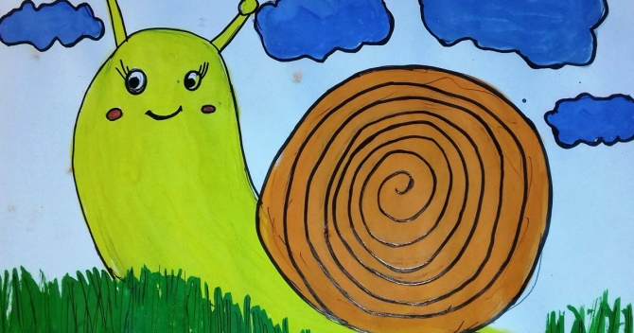
Василь Марсюк. Рідна гора
Що ти робиш, равлику,
На крутій горі,
На такому дикому
Схилі-пустирі?
Ні трави, ні дерева
Поблизу нема,
Тільки кущ малесенький
Сам-один дріма.
Я живу тут, хлопчику,
На крутій горі,
На такому гарному
Схилі-пустирі,
Це не кущ малесенький,
Це для мене – гай.
Тут моя хатинонька,
Тут мій рідний край.
Як називається найкраща земля, де ти народив/лася?

Slide 4
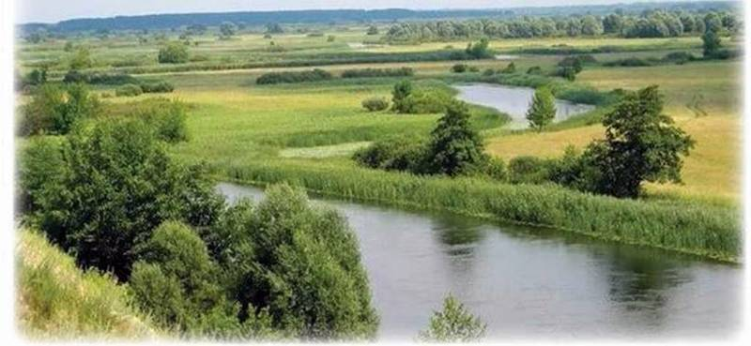
Найкраща завжди – Батьківщина
Є багато країн на землі,
В них озера, річки і долини…
Є країни великі й малі,
Та найкраща завжди – Батьківщина.
Дмитро Павличко
Тобі, напевно, доводилося покидати рідну домівку, вирушати в подорожі. Але як би не було там добре, завжди хочеться швидше повернутися до батьківської оселі.
Бо найкраща стежина та, яка веде додому.

Slide 5
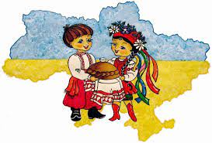
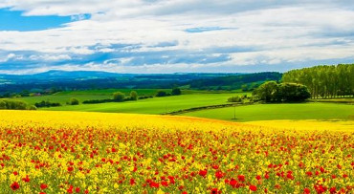
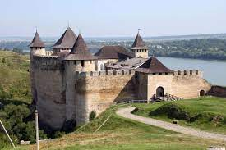
Поміркуй
Коли слово Батьківщина пишеться з великої букви?
Наша велика Батьківщина – Україна. Це чудовий і мальовничий край. Це і земля наша, і люди, і рідна мова, і історія нашого народу, і його пісні та мрії.
Коли ми говоримо про нашу державу Україну, нашу велику Батьківщину, то слово Батьківщина пишемо з великої букви.

Slide 6
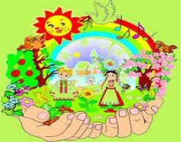
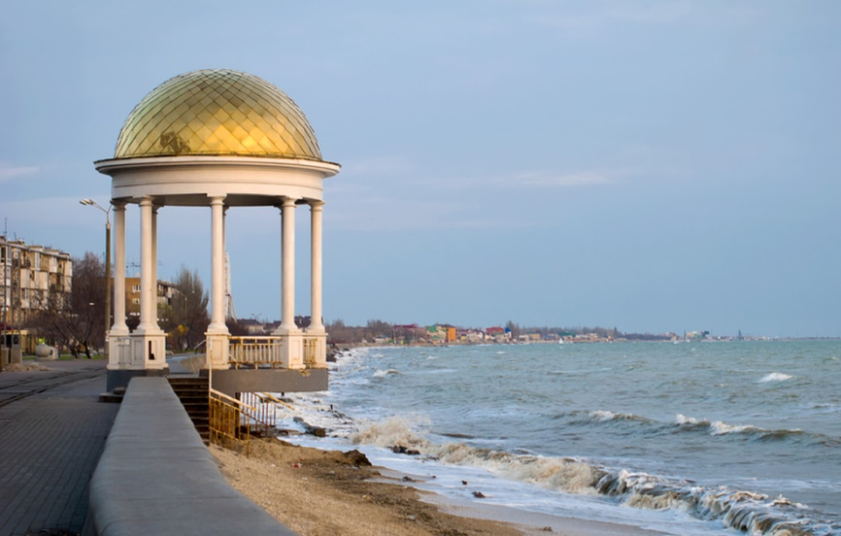
Поміркуй
Від якого слова утворилося слово батьківщина і що воно означає?
Це слово має спільні корені зі словами батько, батьки. Воно означає те місце, де живуть твої батьки, де поховані твої прабатьки, де є твої корені. Це місце і є твоєю маленькою батьківщиною.
Якщо слово батьківщина вжито в значенні малої батьківщини, то воно пишеться з малої літери.

Slide 7
Тема уроку
Сьогодні на уроці ми будемо складати і записувати твір-міркування про те,
чи любиш ти свою малу батьківщину,
чому любиш,
в чому ця любов проявляється.

Slide 8
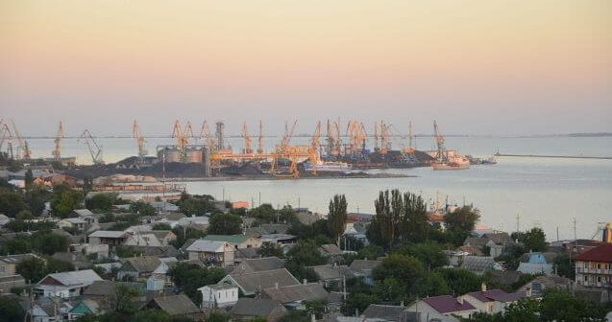
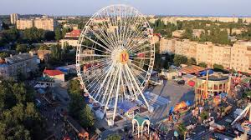
Мала батьківщина
Для кожного з нас мала батьківщина – це рідна домівка, це той куточок на землі, де ти народився і виріс, де минають найкращі роки твого життя, де проходить твоє дитинство. Дитинство з дивосвітом-казкою, з материнською ласкою у затишній батьківській оселі. Це родинне вогнище.
Маленька батьківщина починається з першого в житті крику, першої краплини молока, першого слова «мама». А далі з турботи про тебе в сім’ї, товаришів та друзів, з навчання і роботи, з першого кохання і власної сім’ї.

Slide 9
Готуюсь до твору
Прочитай тему твору, над яким сьогодні будеш працювати.
Чому я люблю свою батьківщину
Як думаєш, про яку батьківщину треба розповідати?
Прочитай прислів’я. Поясни, як розумієш його значення.
Кожному мила своя сторона
Добери і запиши близькі за значенням слова до слова батьківщина
Батьківщина – рідний край, рідна сторона, рідне місто, рідний дім, вітчизна, отчий дім.

Slide 10
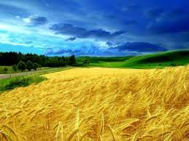
Скринька слів
Люблю, любуюся, сумую, цікавлюся, охороняю, бережу,
збагачую, прикрашаю, вивчаю
пишаюся, хвалюся, поважаю,
забуваю, боюся, шукаю.
З поданих дієслів вибери ті, що відображають твою любов до батьківщини
З двох іменників утвори словосполучення іменника з прикметником
мама, ласка –
казка, дитинство –
Батько, оселя –
родина , вогнище –
вишня, цвіт –
мамина ласка;
Добери епітети до слова батьківщина
казкове дитинство;
батьківська оселя;
Люба, чудова, дорога, казкова, прекрасна, мила, рідна …
родинне вогнище;
вишневий цвіт.

Slide 11
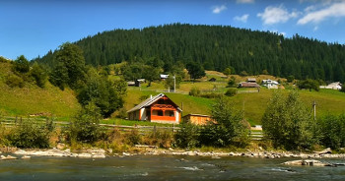
Вправа «Мікрофон»
Чи любиш ти свою батьківщину? Розкажи, чому.
Поясни, як розумієш прислів’я.
Люби батьківщину не словом, а ділом.
По-справжньому любить свою батьківщину той, хто чесно і старанно працює, щоб збагатити її, звеличити і прославити.
Що ти зробив/зробила корисного для своєї батьківщини або мрієш зробити?
Навчання – це праця. Старанне навчання – це успішне майбутнє. Успішне майбутнє – це квітуча батьківщина.

Slide 12
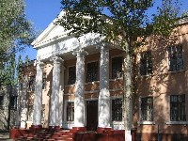
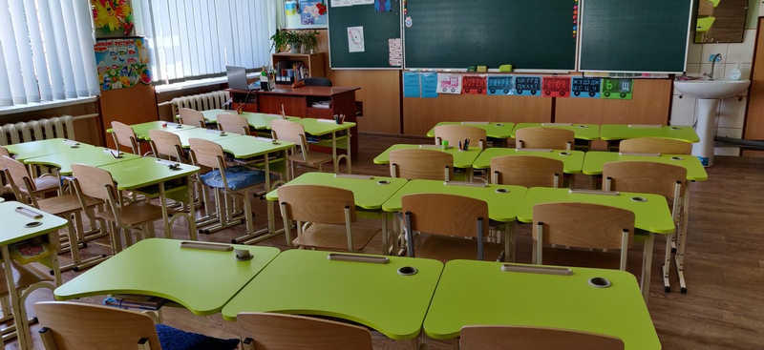
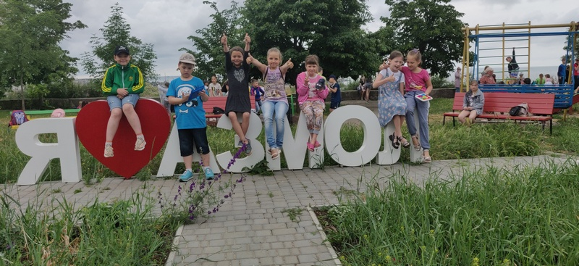
Будую твір-міркування
Пригадай,
у творі-міркуванні є:
твердження,
доведення
висновок
Чому я люблю свою батьківщину?
Усне складання тексту за поданим планом
1. Де ти живеш?
2. Як ти ставишся до рідного краю?
3. Чому ти любиш свою батьківщину?
4. Що ти хочеш для неї зробити?

Slide 13
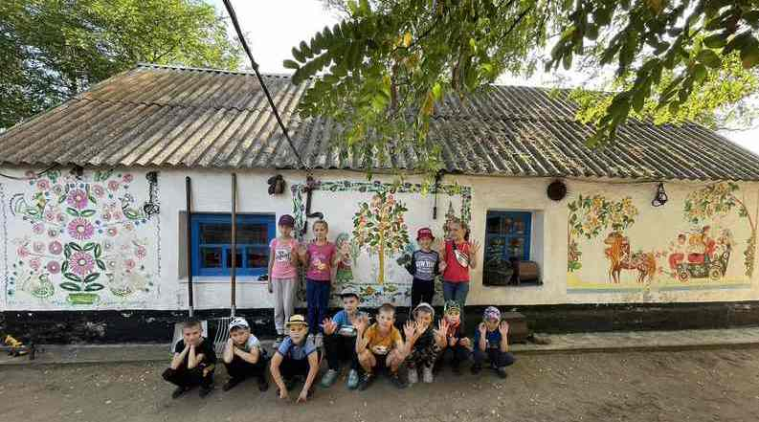
Готуюсь до написання твору
Пам’ятка
1. Кожну частину тексту пишу з абзацу.
2. Речення будую невеликі.
3. Послідовно викладаю свої думки.
4. Уникаю повторів.
5. Під час написання складних слів користуюся орфографічним словником.

Slide 14
Основа для написання твору
Чому я люблю свою батьківщину
Народив/лася я і живу в … Це … місце на землі. Це справжній райський куточок.
Я люблю своє рідне …, пишаюся …
Тут красиво у кожну пору року. Гарно навесні, коли тільки-но … Взимку зачаровує … Влітку … А восени …
У нашому краї споконвіку живуть … Найдорожчими людьми для мене є …, а найтеплішим куточком – ...
Коли я виросту і здобуду професію, ... Буду старанно працювати, щоб моя … стала ще …

Slide 15
Підсумок уроку
Прочитай свій твір.
Якщо знайдеш помилки, виправи
Яке завдання на уроці було цікаво виконувати?
Що тобі було важко робити?

